Slide 1
Adobe Experience Cloud 고객 지원 안내서
정보와 리소스는 Adobe 솔루션의 가치를 극대화하는 데 필요합니다.

Slide 2
중요 정보 및 리소스
1
Adobe Experience 핵심 서비스
2
고객 지원 서비스
3
Adobe 솔루션
4
지원 티켓을 제출하는 방법
5
Adobe 지원 팀과 소통
6
도구 및 리소스

Slide 3


Adobe Experience Cloud: 캠페인 구축을 위한 통합 솔루션 세트를 통해 광고를 관리하고 비즈니스에 관한 딥 인텔리전스를 확보합니다.자세히 알아보기
Adobe Experience Cloud 튜토리얼
콘텐츠 및 상거래
데이터 인사이트 및 대상자
Adobe Experience manager
Adobe Commerce
Adobe
Analytics
Adobe Customer Journey Analytics
Adobe Real-Time CDP
Adobe Audience Manager
고객 여정
마케팅 워크플로
Adobe Target
Adobe Campaign
Adobe Journey Optimizer
Adobe Marketo Engage
Adobe Workfront

Slide 4


고객 지원 가이드라인
포털과 별칭은 정보의 가치 및 지원 리소스에 대한 액세스 권한을 제공합니다.오픈 티켓을 확인하고 새로운 티켓을 제출한 후 고객 지원 센터에 문의하십시오.
고객 지원 센터에서 취급하는 업무
고객 지원 센터에서 취급하지 않는 업무
ü 지원되는 구성에서 문제 해결 및 제품 문제에 대한 솔루션 지원
ü 원격 진단
ü 지원 패키지 맞춤화에 사용 가능한 추가 서비스 개선 사항
ü 제품 업그레이드 릴리스(온프레미스)
ü 유지보수 릴리스(온프레미스)
ü 애플리케이션 통합 문제*
x 아키텍처 검토
x 사용자 지정 코드 검토 또는 문제 해결
x 사용자 지정 개선 사항(아이디어로서 커뮤니티에 제출)
x 지식 이전 및 교육 서비스
x 개발 서비스
x 구현
x 서드파티 제품 또는 하드웨어 권장 사항
x 비 Adobe 제품의 문제 해결
x 지원되지 않는 구성의 문제(참고: 이러한 요청은 채널로 배포될 수 있음)
x 성능 튜닝
x 재현 가능하지 않는 문제
*Adobe 측으로만 제한

Slide 5
고객 지원 센터에 문의하는 방법
Adobe 고객 지원 센터는 채팅, 이메일, 전화 및 웹을 통해 지원을 제공합니다.P1 문제가 발생하면 전화를 통해 문의하여 즉각적인 지원을 받으십시오.
회사측이 문의사항을 효율적으로 해결할 수 있도록 문의사항을 다시 만드는 모든 단계를 제공해 주십시오. 세부 내용이 분명할수록 문의사항을 보다 효율적을 해결할 수 있습니다.티켓이 제출되면 고객 지원 센터에 문의하는 방법에 따라 개요 표시 및/또는 준비 완료가 권장됩니다.(관련 내용은 페이지 22 참조)
포털과 별칭은 정보의 가치 및 지원 리소스에 대한 액세스 권한을 제공합니다.오픈 티켓을 확인하고 새로운 티켓을 제출한 후 고객 지원 센터에 문의하십시오.
Enterprise Cloud 지원
지원 포털 | 전화 지원 | Adobe 상태
Adobe Experience League 지원 Adobe Experience Manager 지원 Adobe Campaign 지원 | 전화번호 1 800 497 0335(미국 및 캐나다) 지역 전화번호 | Adobe 시스템 확인 일반 시스템 상태
* 모든 제품에 지원 포털 또는 채팅 기능이 있는 것은 아닙니다. 지원 센터에 문의하는 방법은 각 제품 페이지 참조

Slide 6
고객 지원 센터에 문의하는 대상
Adobe는 가장 높은 우선 순위를 보안과 데이터 보호에 부여합니다.이를 위해 귀사의 직원을 제품에 대한 전체 액세스 권한이 있고, 관련 교육을 받고, 구현 관련 기본 질문에 답변할 수 있는 지정 지원 담당자로 지정할 것을 권장합니다.
지정 지원 담당자만이 데이터를 설명하고 필요한 계정 설정을 변경할 수 있는 권한이 있습니다.
지정 지원 담당자로서 권한이 없는 직원은 지원 팀에 문의할 수 있지만 온라인 도움말/포럼으로 이동하게 됩니다.
지정 지원 담당자 수정 또는 추가
· 기존의 지정 지원 담당자만이 동일한 조직에 있는 기존의 지정 지원 담당자 목록을 변경할 수 있습니다.
사용자를 추가/제거하려면 전화나 이메일을 통해 고객 지원 센터에 문의하십시오.
Adobe 고객 지원 센터 - 지원되는 사용자
 | 온라인 지원 | 비즈니스 지원 | 기업 지원 | 엘리트 지원
# 제품별 지원 담당자 | 4 | 6 | 10 | 15

Slide 7
Adobe 고객 지원 센터 지역별 운영 시간, 언어 및 전화 옵션
Adobe의 현지 업무 시간은 고객의 과금 지역에 맞춰 조정됩니다.
지역별 운영 시간 및 언어 지원
미주 |  | EMEA |  | APAC
미국 | 1 800 497 0335 | 덴마크 | (+45) 80 20 6017 | 오스트레일리아 | (+61) 1800 358 683
캐나다 | 1 800 497 0335 | 프랑스 | (+33) 08 05 540 755 | 중국 본토 | (+86) 108 004 400 548
 |  | 독일 | (+49) 0800 752 2581 | 중화인민공화국 홍콩특별행정구 | (+852) 30 713 107
 |  | 이탈리아 | (+39) 800 919 224 | 인도 | (+91) 0008 004 402 107
 |  | 스웨덴 | (+46) 0200 810 330 | 말레이시아(유료 전화번호) | (+60) 1800 220 120
 |  | UK | (+44) 0800 169 0454 | 뉴질랜드(유료 전화번호) | (+64) 050 861 4264
 |  |  |  | 필리핀(유료 전화번호) | (+63) 1 800 8908 8359
 |  |  |  | 싱가포르 | (+65) 1 800 818 5220
 |  |  |  | 대한민국 | (+82) 080 517 0880
 |  |  |  | 대만 지역 | (+886) 0 800 066 6381
미주 | 유럽, 중동 및 아프리카
오전 6시~오후 5시 30분 | 오전 9시~오후 5시
아시아 태평양 | 일본*
오전 9시~오후 5시 | 오전 9시~오후 5시 30분
예외 사항:
*언어 지원은 영어와 일본어로만 제공됩니다.
Adobe Commerce에서는 일본어 지원이 제외됩니다.
(일본) P2, P3, P4 사례는 업무 시간으로만 제한됩니다.
Marketo Engage 전화 지원
미주 | 유럽, 중동 및 아프리카 | APAC | 일본
무료 전화번호: +1 877 270 6586 | UK: 0800 151 3030 EU: +353 1 242 3030 | AUS: +61 2 8031 8188 | +81 3 6478 6080
로케일이 특정 고객 지원 전화번호로 표시되지 않는 경우 +1 800 497 0335를 사용하십시오.이 번호는 미국 번호이므로 호출 요금이 시장 가격에 적용될 수 있다는 점을 참고하시기 바랍니다.

Slide 8
Adobe 고객 지원 센터 우선 순위 정의
비즈니스에서 보고한 영향 평가에 대한 응답 시간과 조치를 기반으로 합니다.비즈니스 영향이 심각할수록 할당된 우선 순위가 높아집니다.다음 가이드라인은 적합한 우선 순위 수준을 결정하는 데 도움이 됩니다.
서비스 수준 목표: 초기 대응 및 우선 순위 정의
우선 순위 | 정의 | 온라인 지원 | 비즈니스 지원 | 기업 지원 | 엘리트 지원
우선 순위 1 | 고객의 생산 비즈니스 기능이 다운되었거나 심각한 데이터 손실 또는 서비스 저하가 발생했으며 기능 및 사용성을 복원하기 위해 즉각적인 주의가 필요합니다. | 24x7/ 1시간 | 24x7/ 1시간 | 24x7/ 30분 | 24x7/ 15분
우선 순위 2 | 고객의 비즈니스 기능에 심각한 서비스 저하 또는 잠재적인 데이터 손실이 있거나 주요 기능이 영향을 받습니다. | 업무 시간/ 4시간 | 업무 시간/ 2시간 | 24x5/ 1시간 | 24x5 / 30분
우선 순위 3 | 고객의 비즈니스 기능에 서비스 저하가 경미하거나 전혀 없지만 비즈니스 기능을 정상적으로 계속할 수 있게 하는 솔루션/해결 방법이 있습니다. | 업무 시간/ 6시간 | 업무 시간/ 4시간 | 업무 시간/ 2시간 | 24X5/ 1시간
우선 순위 4 | 현재 제품 기능에 관한 일반적인 질문 또는 개선 요청입니다. | 업무일/ 3일 | 업무일/ 1일 | 업무일/ 1일 | 업무일/ 1일

Slide 9



Adobe Analytics: 고객의 모든 업무를 수집, 구성, 분석 및 보고하는 업계 최고 수준의 솔루션입니다.
결과에 대한 인사이트
새로운 알고리즘 속성 모델
Customer Journey Analytics
비즈니스 사용자와 수석 의사 결정권자는 모바일 디바이스에서 인사이트에 쉽고 빠르게 액세스하여 인터랙티브 쿼리에 대해 즉각적인 답변을 얻을 수 있습니다.
이제 사용자는 유료, 획득 및 소유 미디어에서 마케팅 투자에 대해 보다 정확하게 평가할 수 있습니다.
비즈니스 인텔리전스 및 데이터 사이언스 팀은 강력한 분석 툴킷으로 크로스 채널 데이터를 결합하고 분석할 수 있습니다.
구현 안내서
Analytics 커뮤니티
학습 및 지원
Analytics Exchange
Analytics 설명서

Slide 10



Adobe Audience Manager: 디지털 채널에서 가장 중요한 세그먼트를 식별 및 사용할 수 있도록 고유한 대상 프로필을 구축할 수 있는 데이터 관리 플랫폼입니다.
대상 이해
새 세그먼트 만들기
효과적인 광고
모든 데이터 소스를 한 곳에 결합하여 대상을 전체적으로 볼 수 있습니다.
보다 스마트한 타기팅과 개인 설정에 중요한 새 세그먼트를 지속적으로 발굴하고 구성할 수 있습니다.
모든 플랫폼에서 특정 세그먼트를 타기팅하여 광고 캠페인의 생산성을 높일 수 있습니다.
구현 안내서
Audience Manager 설명서
학습 및 지원
Audience Manager Exchange
Audience Manager 커뮤니티

Slide 11



Adobe Target: 간단히 실행할 수 있는 테스트를 통해 최고로 손꼽히는 콘텐츠를 손쉽게 식별할 수 있습니다.따라서 적절한 경험을 적합한 고객에게 제공할 수 있습니다.
옴니채널 개인화를
대중에게 제공
A/B 및 다변량 테스트로 추정 중단
AI 기반의 애니메이션과 스케일로 모든 경험을 개선할 수 있습니다.
최고의 경험은 지속적으로 개인화됩니다.모든 채널을 통해 최고의 경험을 전달하기 위해 통합 프로그레시브 프로필을 사용할 수 있습니다.
사일로에서 분리 테스트를 실행하는 것은 적합하지 않습니다.언제든지 모든 채널을 통해 간단하게 테스트할 수 있습니다.
단 한 번의 클릭으로 인공 지능을 적용하여 모든 방문자를 테스트하고 개안화할 수 있습니다.
구현 안내서
Target 커뮤니티
학습 및 지원
Target Exchange
Target 설명서

Slide 12





Adobe Experience Manager: 온라인에서 실제 인터랙션까지의 고객 여정 전반에서 연결된 디지털 경험을 관리하고 제공할 수 있는 강력한 플랫폼입니다.
콘텐츠 관리 시스템
디지털 에셋 관리
디지털 등록 및 양식
AEM Cloud Service
디지털 서명
간편하게 비율을 조정하는 자동화된 도구로 모든 채널 전반에 걸쳐 디지털 경험을 만들고 관리할 수 있습니다.
경험에 많은 시간을 투자하고 콘텐츠 검색 및 적응에는 시간을 줄일 수 있습니다.
양식과 커뮤니케이션 프로세스를 연결하는 통합 솔루션입니다.
SLA와 보안이 강력하고 최적의 성능을 보유한 최초의 클라우드 기반 엔터프라이즈급 콘텐츠 관리 시스템입니다.
온라인 및 매장 경험과, 고객 데이터 및 측면 트리거에 반응적인 인터랙티브 서명을 간단히 연결할 수 있습니다.
Experience Manager 커뮤니티
학습 및 지원
핵심 구성 요소
전문가 세션에 질문하기
Experience Manager 보안 업데이트
구현 안내서 AEM Sites
구현 안내서 Experience Manager Assets
구현 안내서 Experience Manager Forms
Experience Manager as a Cloud Service 검토
Experience Manager 설명서
Experience Manager as Cloud Service 사용자 및 구현 안내서

Slide 13



Adobe Campaign: 모든 미디어에서 캠페인을 개선 및 개인화하는 데 도움이 되는 크로스 채널 캠페인 관리 도구입니다.
캠페인 관리 단순화
매력적인 경험 제공
자동화
한 곳에서 데이터를 관리하고 캠페인 성능을 모니터링할 수 있습니다.
개인화된 상황별 실시간 메시지를 사용하여 매력적인 고객 경험을 제공할 수 있습니다.
마케팅 자동화를 사용하여 캠페인의 생산성을 높이고 시장 출시 기간을 단축할 수 있습니다.
구현 안내서 Campaign Classic
Campaign Community Classic
Campaign Classic 학습 및 지원
구현 안내서 Campaign Standard
Campaign Community Standard
Campaign Standard 학습 및 지원
Campaign Exchange

Slide 14



Adobe Experience Platform: 플랫폼을 사용하면 데이터 과학 및 시스템 학습을 적용하여 풍부한 개인별 고객 경험을 더 잘 설계하고 전달하기 전에 조직 내 모든 시스템의 고객 데이터와 콘텐츠를 중앙 집중화 및 표준화할 수 있습니다.
Customer Journey Analytics
Journey Orchestration
실시간 CDP
Adobe Experience Platform을 기반으로 한 Adobe의 차세대 크로스 채널 분석 솔루션
비즈니스 사용자는 이벤트, 오케스트레이션 및 작업 활동을 통합하여 여정을 구축하는 방법을 살펴봅니다.
기업으로부터 데이터를 결합하여 고객의 단일 보기를 구현할 수 있습니다.
구현 안내서
Experience Platform 커뮤니티
학습 및 지원
Experience Platform Exchange
Experience Platform 설명서
지원 사례 만들기

Slide 15

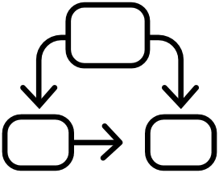

Adobe Primetime: 매력적이고 개인화된 TV 및 영화 경험을 통해 수익을 창출할 수 있도록 방송사와 케이블 네트워크 및 서비스 제공업체를 지원하는 멀티스크린 TV 플랫폼입니다.
어디에서나 TV 제공
유연한 워크플로 만들기
인사이트 및 결과 제공
340억개의 디바이스를 통해 어디에서나 청자가 원하는 TV와 영화를 제공할 수 있습니다.
VOD, 라이브 및 유선 TV 등 기존 방송 및 배포 워크플로에 모듈 기능을 추가할 수 있습니다.
Adobe Marketing Cloud 통합 인사이트를 통해 미디어 판매자는 실시간으로 캠페인 및 광고 전송을 최적화할 수 있습니다.
Primetime 설명서
학습 및 지원

Slide 16


Adobe Marketo Engage: Marketo Engage로 고객 경험 관리를 근본적으로 변형시키면 모든 단계에서 고객과 소통할 수 있습니다.
고객 관계 확장
마케팅 확장
마스터 계정 기반 마케팅
데이터 기반 참여 유도로 고객 유치 및 확장.고객 경험 개선.효율적인 온보딩 및 장기 고객 성공 사례 지원.
전문적으로 규모 및 효율성 증대.기술 개발을 통해 활동분야, 품질 및 ROI 확장.
가치가 높은 계정 획득, 보유 및 확대.신속하게 대상 계정 목록 빌드.전체적으로 ABM 측정 및 최적화.원활한 크로스 채널 경험 확보.
Marketo 커뮤니티
지원 포털
Marketo 설명서
기술 자료
Marketo Exchange

Slide 17


Adobe Commerce: 규모와 장소에 상관없이 함께 성장하는 통합 상거래입니다.
모든 요구 조건에 맞는 단일 플랫폼
업계 최고 수준의 AI 인텔리전스
기술 통합으로 확장 가능
D2C(Direct To Consumer)로 바로 이동하는 B2B이든 아니면 B2C이든 상관없이 Adobe Commerce를 사용하면 한 개의 플랫폼에서 여러 판매 채널 및 브랜드를 관리하고 새로운 시장으로 분야를 확장시킬 수 있습니다.
Adobe Sensei AI에서 지원하는 인텔리전트 상거래는 실행 가능한 데이터 분석 기능을 제공하고 백엔드 워크플로를 자동화합니다.
Adobe Commerce는 신 기술을 신속하게 통합할 수 있는 모듈 코어 및 헤드리스 기능이 탑재된 확장 가능한 서비스입니다.
구현 안내서
Commerce 커뮤니티
기술 자료
Commerce Exchange
Commerce 설명서
지원 사례 만들기

Slide 18

Adobe Workfront: 장소에 상관없이 복잡한 워크플로에서 교류하고, 공동 작업하고 실행할 수 있습니다.
Adobe Workfront 실행 중
Workfront 기능
기업 관리
작업 계획 수립, 우선 순위 결정 및 반복. 보다 신속하게 작업 연결, 공동 작업 수행 및 완료. 프로세스 간소화 및 최적화. 진행 상황 측정 및 보고.
전략에 맞는 업무 수행.
기업과 부서에서 Workfront와 함께 기업 작업 관리를 사용하면 최적의 작업에 대해 계획을 수립하고 이를 예측하고, 개발하고 제공할 수 있습니다.
Adobe 제품을 사용하는 마케팅 및 크리에이티브 팀을 대상으로 Workfront가 최신 작업 관리용 기업 플랫폼을 제공하는 경우 비즈니스 전체의 생산성이 향상될 수 있습니다.
구현 안내서
Workfront 커뮤니티
시작하기
Workfront Exchange
Workfront 설명서
Workfront 지원 포털

Slide 19



Adobe Ad Cloud: 예산에 맞춰 최적화된 여러 검색, 디스플레이, 역동적 광고를 예측할 수 있습니다.또한 미디어 플랜 실행이 자동화됩니다.
거시적 관점
신뢰할 수 있는 조치
예산의 극대화
검색, 디스플레이와 소셜에서 캠페인 성과를 전체적으로 보게 되면 고객의 브랜드와 인터랙션하는 방법을 보다 깊이 이해할 수 있습니다.
정확도 보고 기능을 사용하여 온라인 광고 예산의 투자 시점과 투자처를 파악할 수 있습니다.
최대한 전략적이고 효율적으로 집행되고 있는 광고 예산을 파악하면 더 많은 수익을 얻을 수 있습니다.
Advertising Cloud Exchange
Advertising Cloud 커뮤니티
학습 및 지원

Slide 20
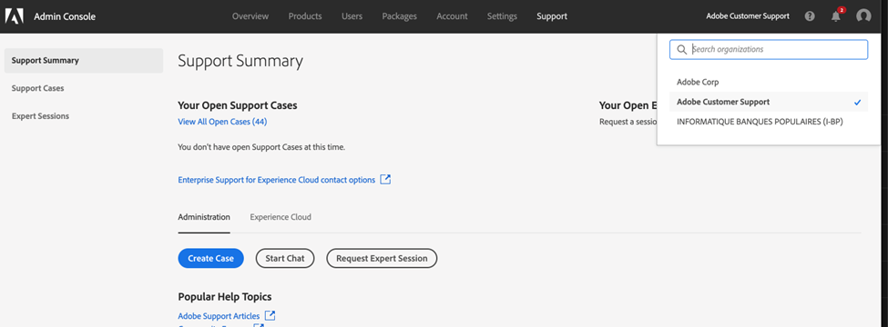
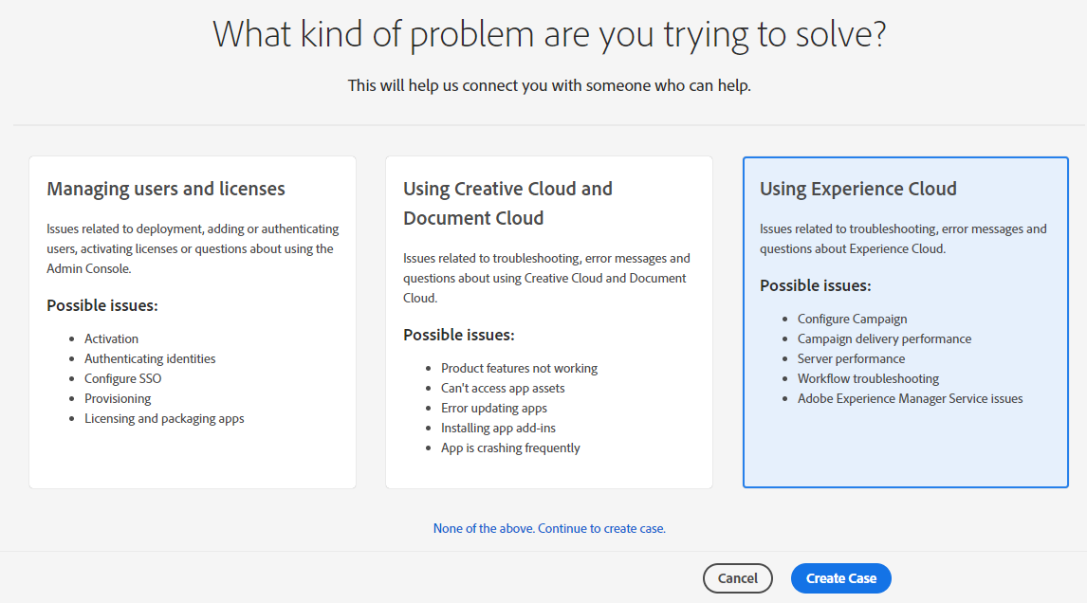
지원 사례 만들기 | Adobe Experience Manager, Adobe Experience Platform 및 Adobe Campaign
아래 단계에 따라 Admin Console에서 다음 솔루션의 지원 사례를 만드십시오.
Adobe Experience Manager
Adobe Experience Platform
Adobe Campaign
조치 | Admin Console에 로그인한 다음 지원지원 요약으로 이동합니다. 사례 만들기를 클릭합니다. 해당 문제와 관련 있는 범주를 선택합니다. 사용자 및 라이선스 관리 Creative Cloud 및 Document Cloud 사용 Experience Cloud 사용 사례 만들기를 클릭합니다.
Admin Console에서 지원 사례를 제기하고 관리하는 방법에 관한 비디오 워크스루는 여기에서 찾을 수 있습니다.
표시되는 양식에서 도움이 필요한 제품의 이름을 지정합니다. 옵션 목록을 보려면 제품 이름의 처음 몇 글자를 입력합니다.

Slide 21
사례 설명 | Adobe Experience Manager, Adobe Experience Platform 및 Adobe Campaign
사례 양식이 표시되면 아래 정보를 가이드로 사용하여 문제에 관한 세부 내용을 작성합니다.
카테고리 | 설명
제품 지정 | 입력란에 제품의 이름을 지정합니다.옵션 목록을 보려면 제품 이름의 처음 몇 글자를 입력합니다. 사용자 및 라이선스 관리를 위한 사례를 만드는 경우에는 이 옵션을 사용할 수 없습니다.
문제의 우선순위 선택 | 문제가 작업에 미치는 영향의 정도에 따라 다음과 같이 분류하십시오. P4 (부수적): 해당 문제로 인해 정상 작업이 중단되지 않는 경우 이 옵션을 선택합니다.이 옵션에는 API 및 통합, 설치 및 구성 문의, 개선 요청 또는 설명서 질문과 관련된 문제가 포함될 수 있습니다. P3 (중요): 해당 문제로 인해 정상 작동이 중단되는 경우 이 옵션을 선택합니다.예를 들어 소프트웨어의 오작동 또는 잘못된 비헤이비어가 여기에 해당됩니다. P2 (긴급): 정상적인 업무 운영에 심각한 중단이 발생하는 경우 이 옵션을 선택합니다.예를 들어 해당 문제가 전사적 설치 또는 긴급 마감 시간에 부정적인 영향을 미치거나 비즈니스에 재정적 위험을 초래하는 경우가 이에 해당됩니다.
문제의 영향력 정량화 | 문제가 귀사에 영향을 미치는 규모에 따라 다음 옵션 중 하나를 선택하십시오. 소형: 소수의 사용자가 영향을 받음 중형: 사용자의 특정 그룹이 영향을 받음 대형: 대부분의 사용자가 영향을 받음
카테고리 | 설명
문제 요약 | 문제에 대해 간략히 설명하는 요약 내용을 입력합니다. 특정 문제가 무엇인지, 어떤 현상이 발생하는지 언급하십시오. 요약 설명의 예: Federated ID를 사용 중이며 “SAML 응답 수신 처리 불가” 오류 발생 지원 패널에서 “계정이 인식되지 않음” 도메인 요청을 확인하는 도중 오류 400 또는 기타 오류 발생 사용자, 그룹 또는 ID 패널이 비어 있음 Enterprise ID에서 Federated(또는 그 반대로)로 도메인 요청 변경 “이 코드에 해당되는 초대를 찾을 수 없음” 오류 메시지 수신
문제의 본질에 대한 설명 | 질문을 기재하거나 해당 문제의 원인 및 이를 재현할 수 있는 워크플로를 포함하여 문제에 대해 상세히 설명합니다. 처음 발생한 시기에 대한 세부 정보를 함께 기재하십시오.
스크린샷 또는 파일 첨부 | 사례와 관련이 있는 20MB 미만의 파일을 첨부할 수 있습니다.예를 들어 오류에 대한 스크린샷을 첨부합니다.실행 파일 및 DLL 파일은 지원되지 않습니다.
참고: P1 (심각) 지원 문제가 발생하면 Adobe 고객 지원 센터에 문의해 주십시오.전화번호는 여기에 나열됩니다.

Slide 22
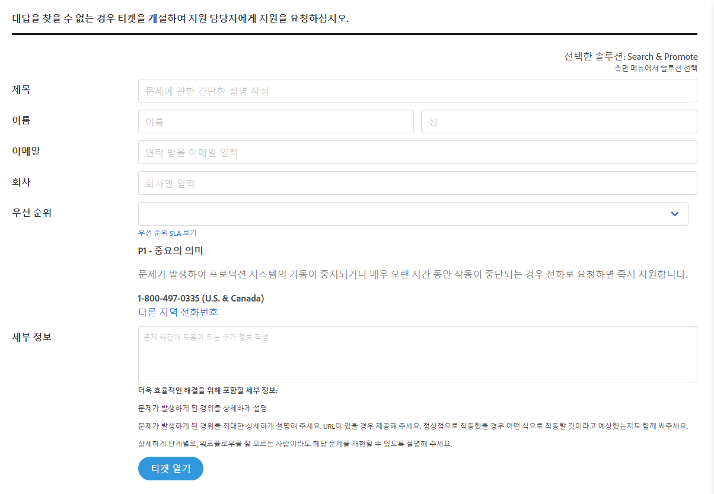
지원 사례 만들기 | Adobe Analytics, Adobe Audience Manager, Adobe Target
아래 단계에 따라 Experience League Portal에서 다음 솔루션의 지원 사례를 만드십시오.
Adobe Analytics
Adobe Audience Manager
Adobe Target
Adobe Social
조치 | Experience League 티켓 제출 사이트로 이동 다음의 경우 왼쪽 탭에서 도움이 필요한 솔루션 선택: 다음 정보 및 세부 사항으로 양식 작성 문의사항 또는 문제에 관한 안건 성과 이름 이메일 주소 회사 이름 우선 순위 입력 P1의 경우 전화 통화 필요 P2 긴급 P3 중요 P4 부수적(간단히 숙지) 문의사항 또는 문제에 대한 세부 정보 입력
이메일이 지원되는 사용자로 등록되면 확인 이메일이 제공됩니다. 티켓이 Service Desk 엔지니어에게 할당되면 이메일이 재전송됩니다.

Slide 23
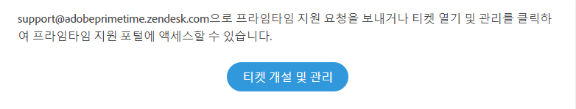
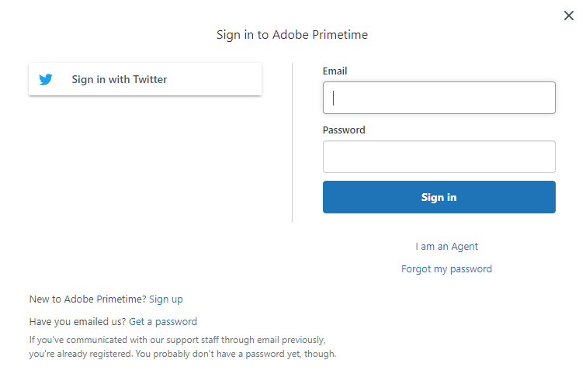
지원 사례 만들기 | Adobe Primetime
아래 단계에 따라 Experience League Portal에서 다음 솔루션의 지원 사례를 만드십시오.
Adobe Primetime
조치 | Experience League 티켓 제출 사이트로 이동 다음의 경우 왼쪽 탭에서 도움이 필요한 솔루션 선택: 다음 정보 및 세부 사항으로 양식 작성 요약 문제 재현 단계 현재 환경의 변경 내용 스크린샷 오류 메시지 로그 파일
Adobe Primetime에 대한 직접 액세스 및 Adobe Commerce Support Portal에 대한 직접 액세스

Slide 24
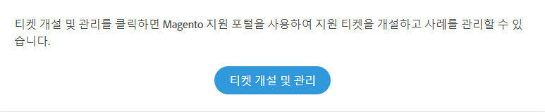
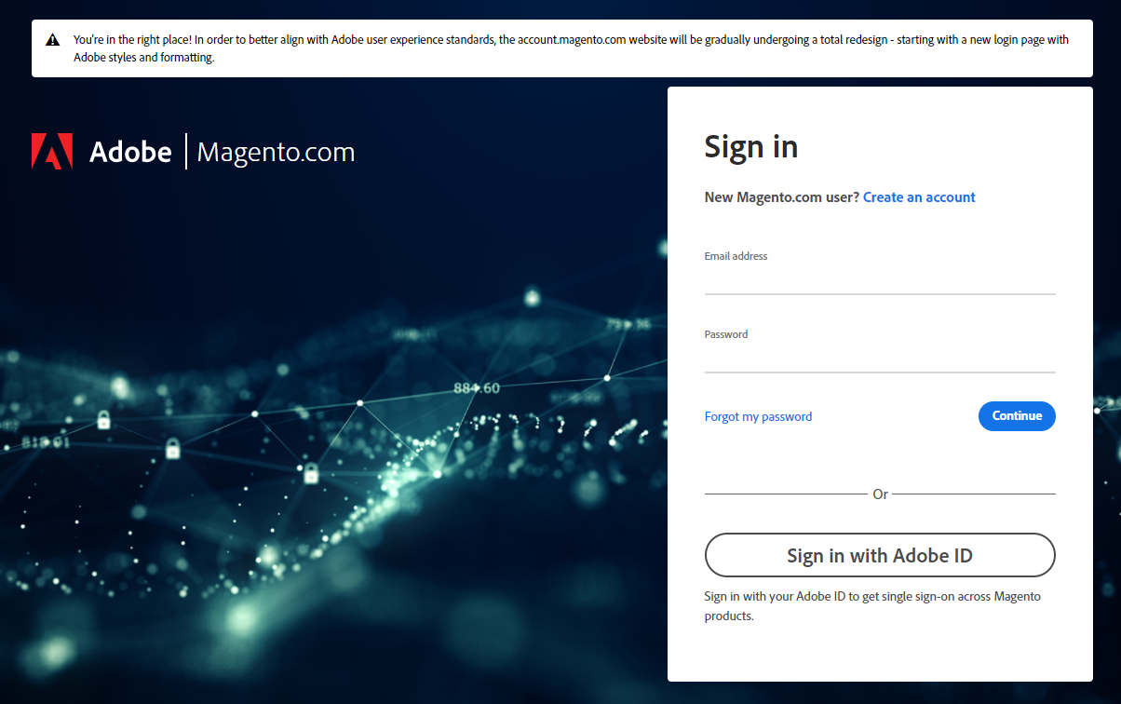
지원 사례 만들기 | Adobe Commerce
아래 단계에 따라 Experience League Portal에서 다음 솔루션의 지원 사례를 만드십시오.
Adobe Commerce
조치 | Experience League 티켓 제출 사이트로 이동하거나 https://support.magento.com으(로) 직접 이동하여 에 로그인합니다. 다음의 경우 왼쪽 탭에서 도움이 필요한 솔루션 선택: 다음 정보 및 세부 사항으로 양식 작성 프로젝트 URL 환경 라이브 또는 라이브가 아님 문제 재현 단계 현재 환경의 변경 내용 스크린샷 오류 메시지 로그 파일
Adobe Commerce Support Portal 에 대한 직접 액세스

Slide 25
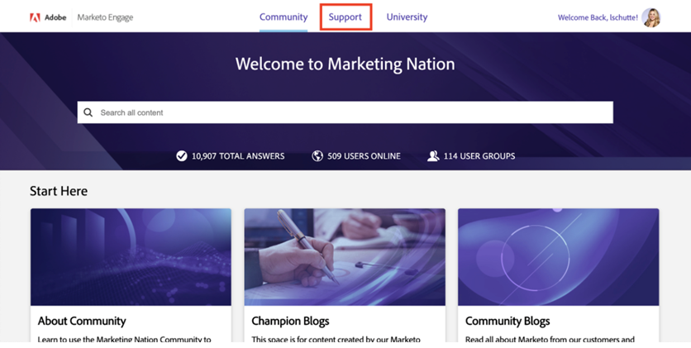
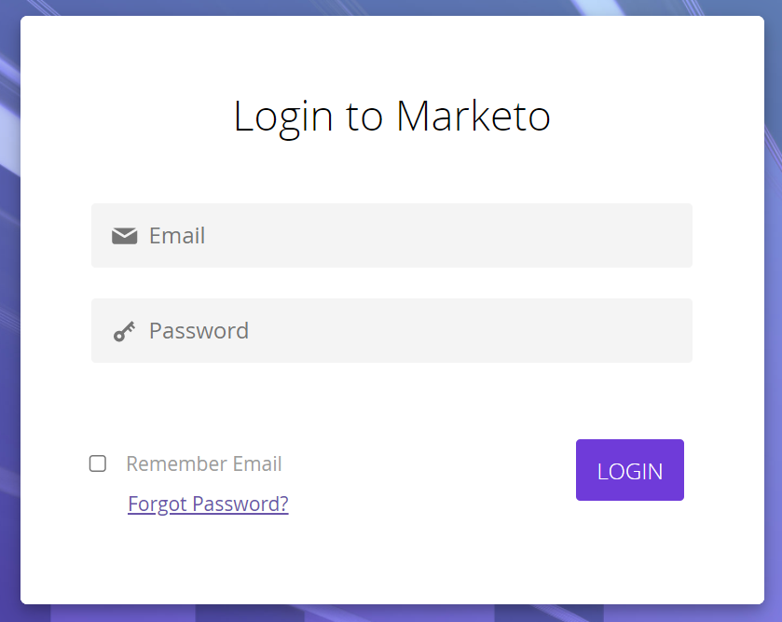
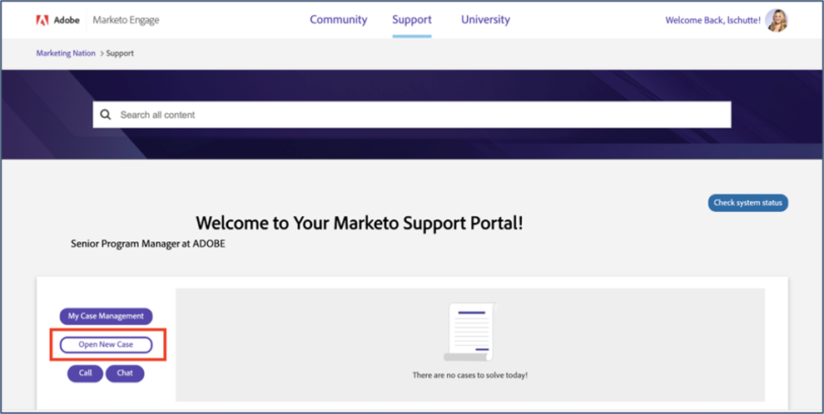
지원 사례 만들기 | Adobe Marketo Engage
아래 단계에 따라 Marketo Nation에서 다음 솔루션의 지원 사례를 만드십시오.
Marketo Engage
조치 | Experience League 티켓 제출 사이트로 이동하거나 Marketing Nation으로 직접 이동하여에 로그인합니다. 지원 옵션 클릭 새로운 사례 열기 버튼 클릭 다음 정보 및 세부 사항으로 양식 작성 제목 설명 우선 순위 사례 유형 사례 문제 사례 하위 문제 인스턴스(해당되는 경우) 이메일 cc 목록 원격 액세스 권한 스크린샷 사용하는 방법에 관한 비디오 워크스루 지원 포털은 여기에서 찾을 수 있습니다.
Adobe Marketo Engage Support Portal에 대한 직접 액세스

Slide 26



Adobe 고객 지원 팀과 소통
Adobe 고객 지원 전문가는 모든 Adobe Experience Cloud 솔루션에 대해 전반적인 교육을 받았습니다.
에 대한 자격이 있습니다.솔루션 기능, 구성, 문제 및 일반 ‘해결 방법’과 관련된 질문에 답변할 수 있습니다.
Adobe에 문의하는 대상
지원이 필요하십니까?
지정 지원 담당자 수정
또는 추가
Adobe에 문의하는 방법
지원이 필요하십니까?
Adobe는 가장 높은 우선 순위를 보안과 데이터 보호에 부여합니다.이를 위해 귀사의 직원을 제품에 대한 전체 액세스 권한이 있고, 관련 교육을 받고, 구현 관련 기본 질문에 답변할 수 있는 지정 지원 담당자로 지정할 것을 권장합니다.
지정 지원 담당자만이 데이터를 설명하고 필요한 계정 설정을 변경할 수 있는 권한이 있습니다.
지정 지원 담당자로서 권한이 없는 직원은 지원 팀에 문의할 수 있지만 온라인 도움말/포럼으로 이동하게 됩니다.
기존의 지정 지원 담당자만이 동일한 조직에 있는 기존의 지정 지원 담당자 목록을 변경할 수 있습니다.사용자를 추가/제거하려면 전화나 이메일을 통해 고객 지원 센터에 문의하십시오.
Experience League 지원: https://experienceleague.adobe.com/?support-solution=General#support
전화번호: https://helpx.adobe.com/contact/dma external/DMACustomeCareRegionalPhoneNumbers.html

Slide 27




도구 및 리소스
Adobe는 다양한 정보와 리소스를 제공합니다.시작하려면 다음 페이지를 살펴보십시오.
Experience Cloud 릴리스 정보 – 조기 사용
보안 알림
서비스
우선 순위 제품 업데이트 서비스
Experience League
Adobe Experience Cloud의 새로운 기능과 수정 사항을 업데이트하려면 구독하십시오.
자세히 알아보기 >
악성 해킹으로부터 사용자를 보호할 수 있는 정확하고 시기 적절한 정보입니다.
자세히 알아보기 >
Adobe Experience Cloud 제품 업데이트 및 유지보수 릴리스를 최신 상태로 유지할 수 있습니다.
자세히 알아보기 >
전문가가 추천한 교육 과정, 튜토리얼 및 설명서, 커뮤니티와 지원 리소스
자세히 알아보기 >

Slide 28


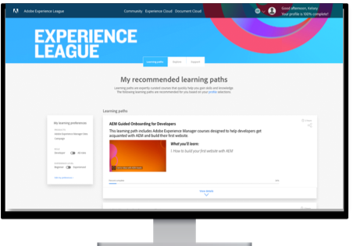
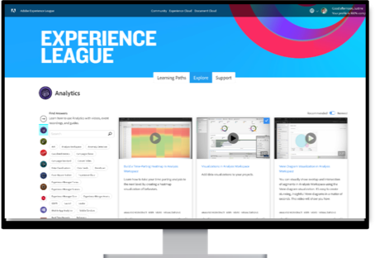
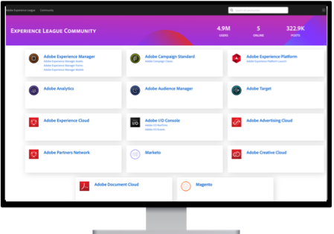
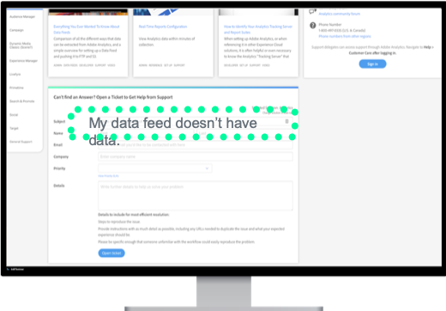
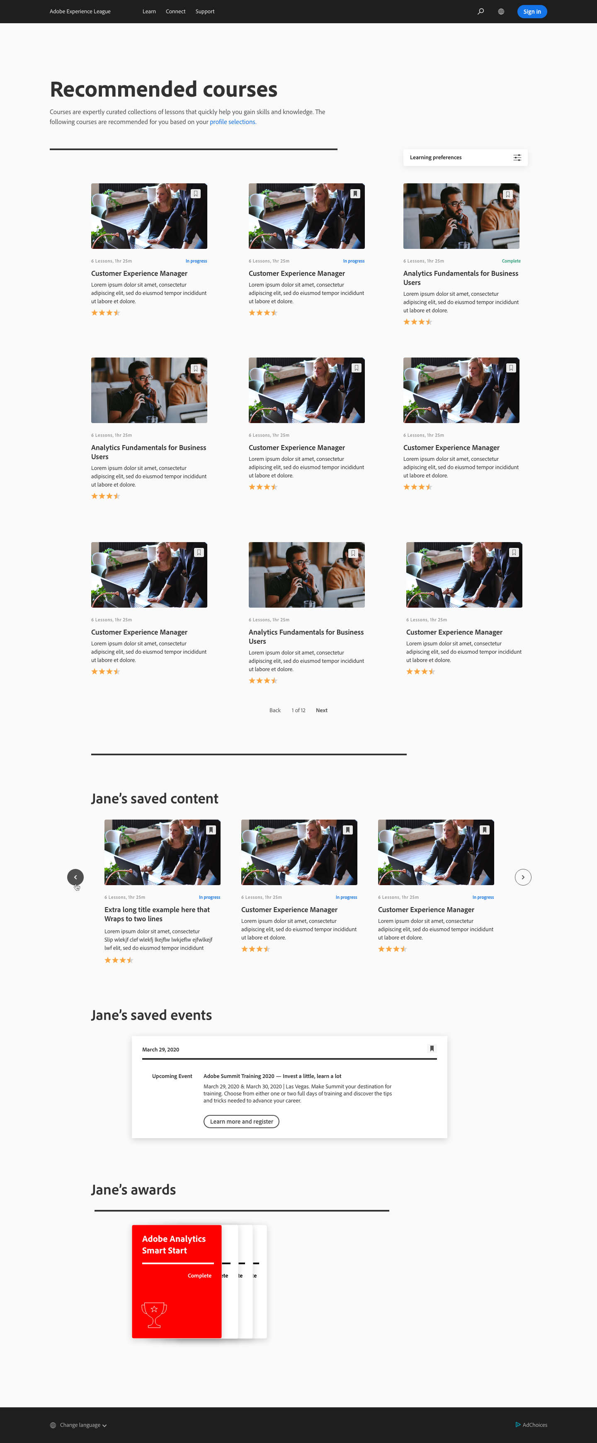
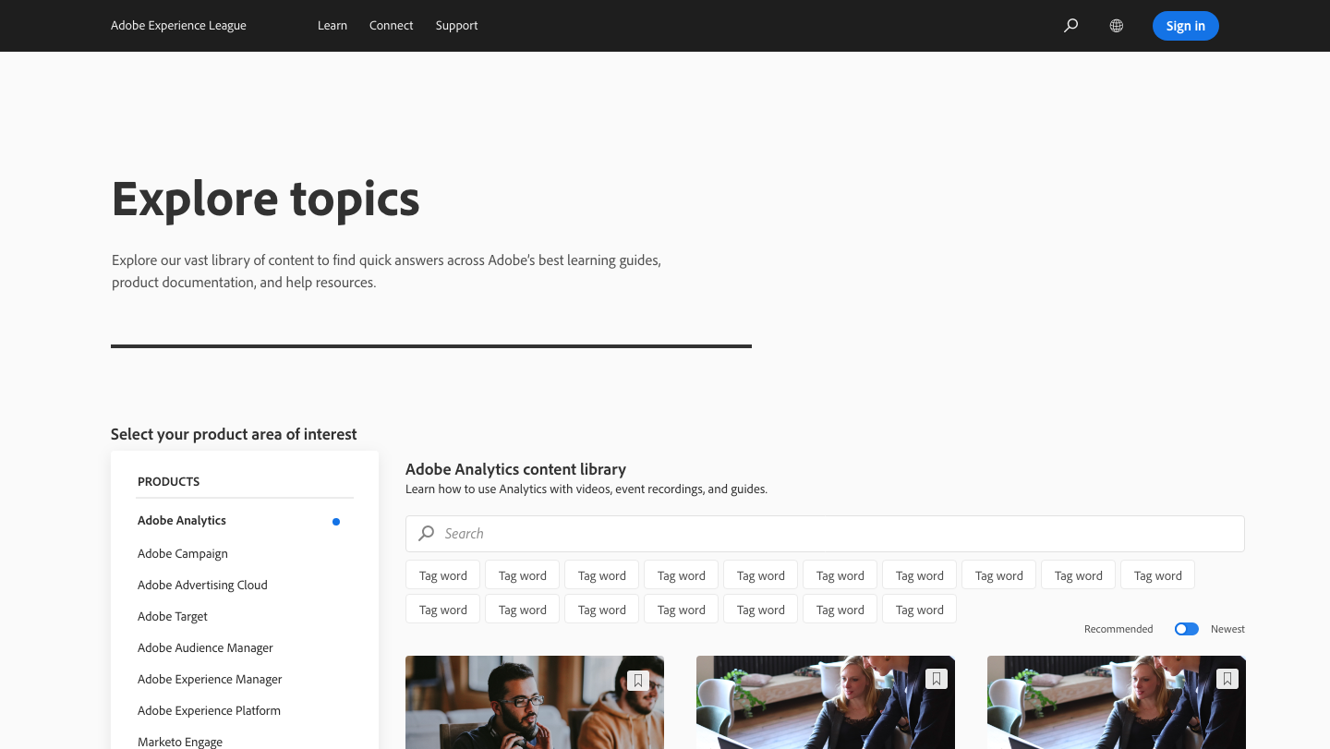
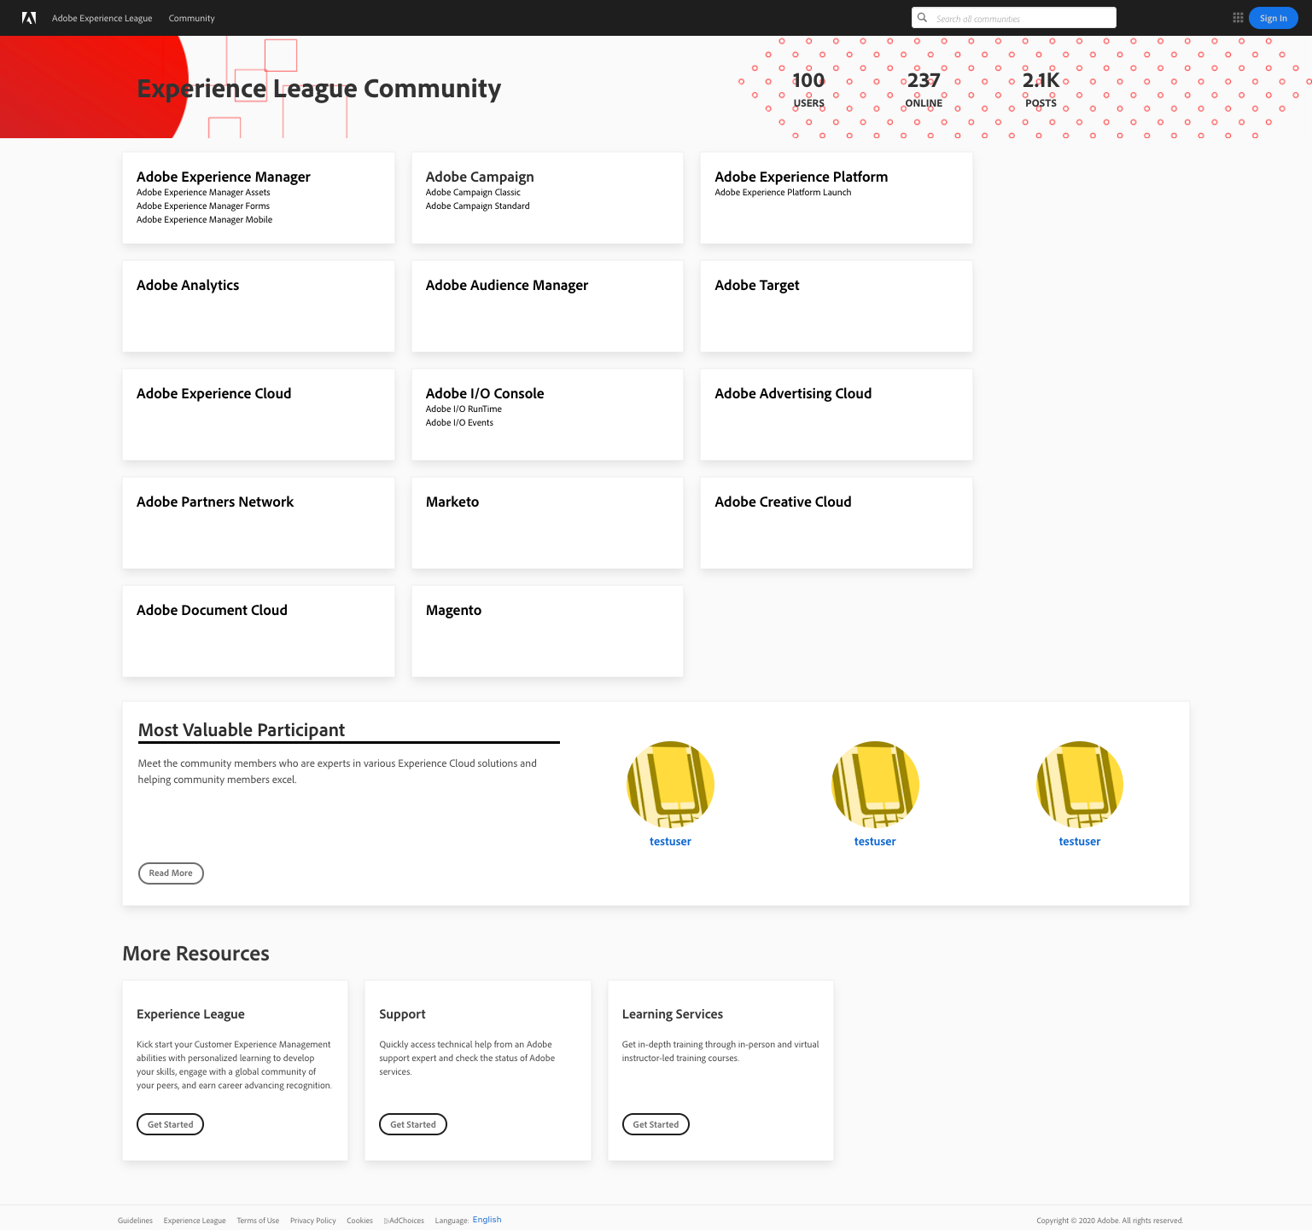
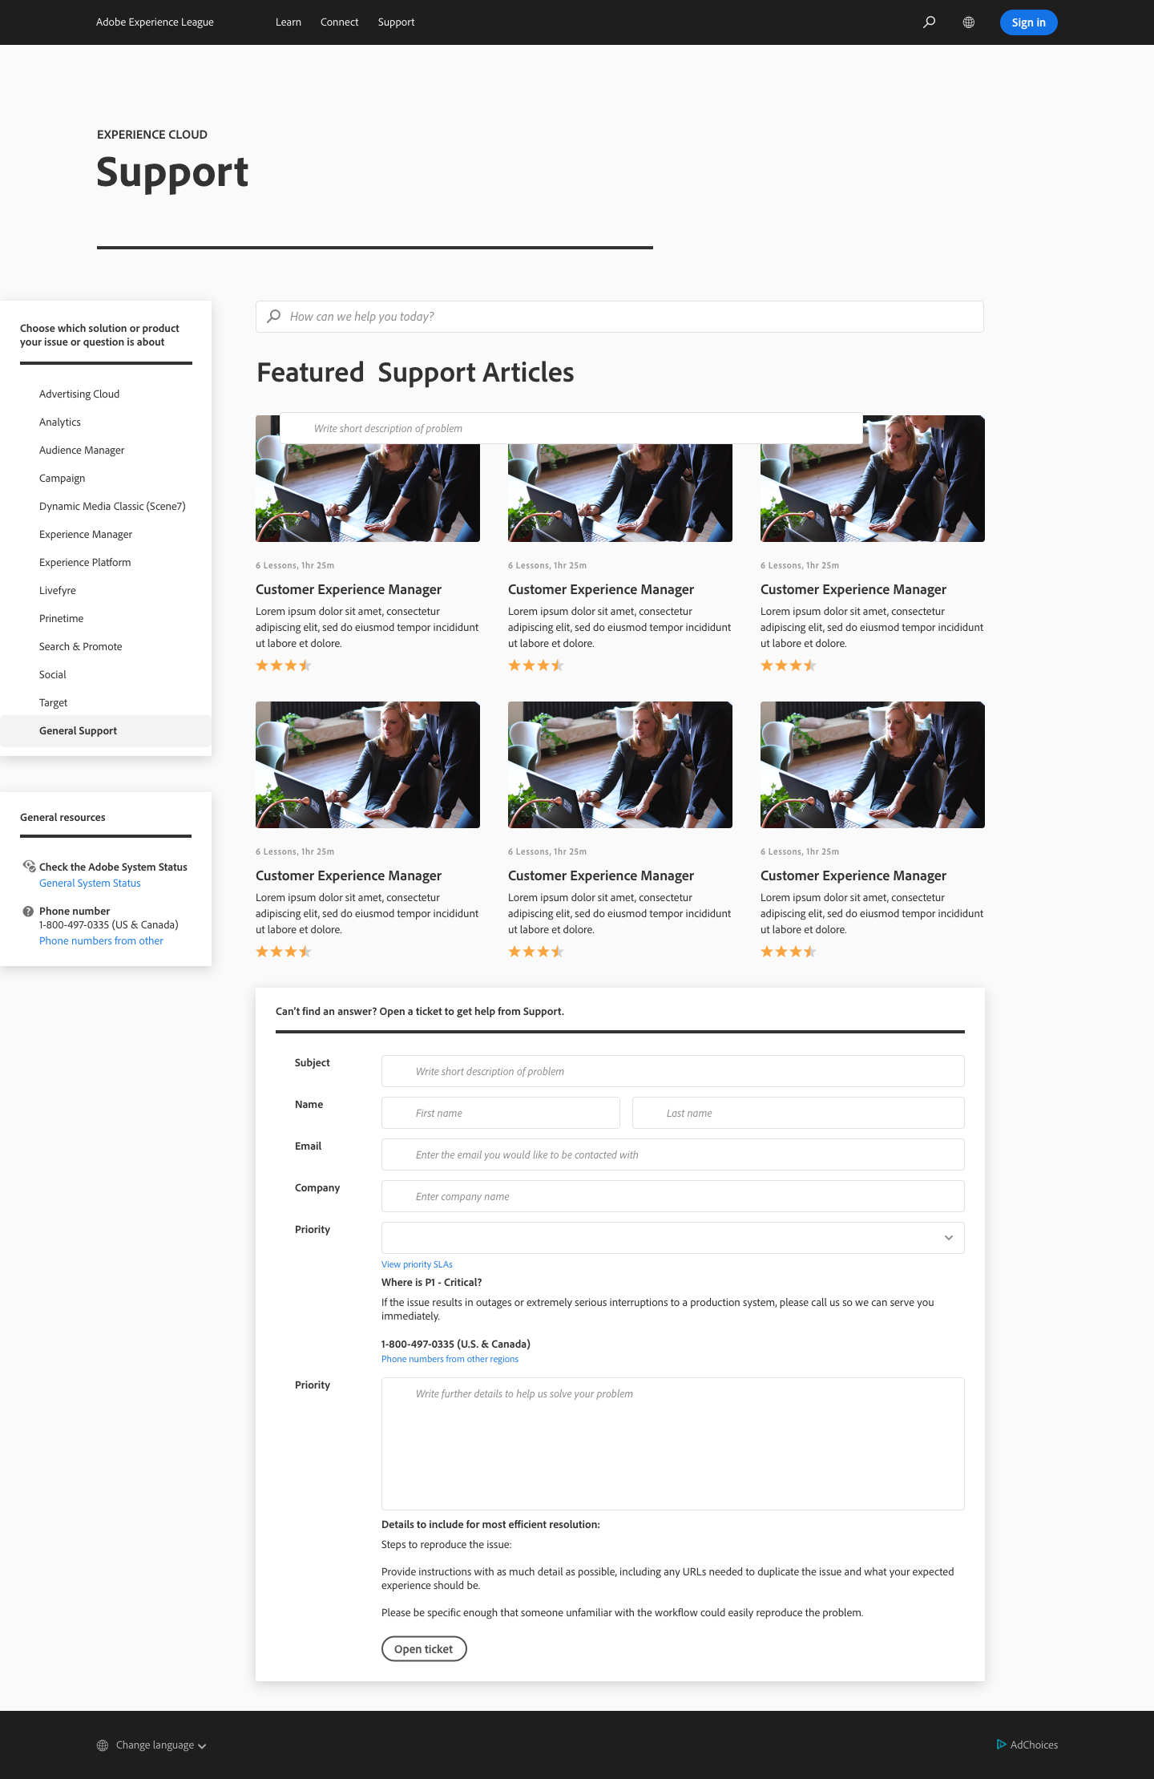


Experience League는 고객이 자기 주도 및 강의식 교육, 커뮤니티 및 기타 기술 지원 옵션이 포함된 개인 맞춤형 성공 경로를 따라가며 학습하고, 교류하고, 성장할 수 있는 통합된 공간입니다.
학습.교류.확장.
experienceleague.adobe.com
Adobe 전문가가 설계한
안내형 학습
제품 안내서와 지원 문서를 통한 빠른 답변
전문가 및 동료 커뮤니티
온라인 지원
전 세계적인 Experience League!
(12개 언어)
모빌리티가 뛰어난 Experience League!

Slide 30
Premier Support
서비스: 비즈니스 지원 | 기업 지원 | 엘리트 지원

Slide 31




비즈니스 지원
전송 팀 및 기능
할당된 전문가 | 계정 지원 리드 | ✓
지원 서비스 | 온라인 지원 | 업무 시간
 | 24x7 P1 문제 지원 | ✓
 | 지정 지원 담당자 | 6
 | 실시간 전화 지원 | ✓
 | 에스컬레이션 관리 | ✓
레벨 및 기능
온라인 지원
문서화를 위한 온라인 리소스, 모범 사례를 위한 다른 전문가 및 고객과의 소통에 대한 웨비나 시리즈(오피스 아워)에 대한 액세스.문제 해결 팁 및 요령을 대한 질문 및 사례 제출을 위한 다양한 채널도 제공됩니다.
커뮤니티에 대한 24x7 액세스
다른 고객과의 소통
웹 사례 제출
온라인 포럼
https://experienceleaguecommunities.adobe.com/
라이브 채팅 지원*
답변을 얻고 사례 제출 관련 도움을 받으려면 채팅 세션을 시작하십시오.
* 모든 제품에 라이브 채팅이 지원되는 것은 아닙니다.
지원
셀프 가이드 여정
월별 오피스 아워
제품 및 릴리스 설명서
https://experienceleague.adobe.com/
24x7 P1 전화 지원
Adobe 전문가 또는 지정 지원 엔지니어와 상담
지정 지원 담당자 – 고객 지원 센터와 인터랙션할 수 6명의 사용자 목록
https://adobe.ly/businesssupport

Slide 32
기업 지원
전송 팀 및 기능
할당된 전문가 | 지정 지원 엔지니어 | ✓
지원 서비스 | 온라인 지원 | 24x5
 | 24x7 P1 문제 지원 | ✓
 | 지정 지원 담당자 | 10
 | 실시간 전화 지원 | ✓
 | 에스컬레이션 관리 | ✓
 | 연간 지원 리뷰 | 2
 | 연간 전문가 세션 | 2
 | 클라우드 지원 활동 – Experience Manager as Cloud | ✓
현장 서비스 | 출시 자문 서비스 – 새로운 솔루션의 첫 해 | ✓
 | 현장 서비스 활동 | 2
레벨 및 기능
온라인 지원
문서화를 위한 온라인 리소스, 모범 사례를 위한 다른 전문가 및 고객과의 소통에 대한 웨비나 시리즈(오피스 아워)에 대한 액세스.문제 해결 팁 및 요령을 대한 질문 및 사례 제출을 위한 다양한 채널도 제공됩니다.
커뮤니티에 대한 24x7 액세스
다른 고객과의 소통
웹 사례 제출
온라인 포럼
https://experienceleaguecommunities.adobe.com/
라이브 채팅 지원*
답변을 얻고 사례 제출 관련 도움을 받으려면 채팅 세션을 시작하십시오.
* 모든 제품에 라이브 채팅이 지원되는 것은 아닙니다.
지원
셀프 가이드 여정
월별 오피스 아워
제품 및 릴리스 설명서
https://experienceleague.adobe.com/
24x7 P1 전화 지원
Adobe 전문가 또는 지정 지원 엔지니어와 상담
지정 지원 담당자 – 고객 지원 센터와 인터랙션할 수 10명의 사용자 목록
https://adobe.ly/enterprisesupport

Slide 33
엘리트 지원
전송 팀 및 기능
할당된 전문가 | 지정 지원 엔지니어 | ✓
 | 기술 계정 관리자 | ✓
지원 서비스 | 온라인 지원 | 24x5
 | 24x7 P1 문제 지원 | ✓
 | 지정 지원 담당자 | 15
 | 실시간 전화 지원 | ✓
 | 에스컬레이션 관리 | ✓
 | 연간 서비스 리뷰 | 4
 | 연간 전문가 세션 | 4
 | 이벤트 관리 | ✓
 | 환경 검토, 유지 관리 및 모니터링 | ✓
 | 릴리스, 마이그레이션, 업그레이드 및 제품 로드맵 검토 | ✓
 | 클라우드 지원 활동 – Experience Manager as Cloud | ✓
현장 서비스 | 출시 자문 서비스 – 새로운 솔루션의 첫 해 | ✓
 | 현장 서비스 활동 | 4
레벨 및 기능
온라인 지원
문서화를 위한 온라인 리소스, 모범 사례를 위한 다른 전문가 및 고객과의 소통에 대한 웨비나 시리즈(오피스 아워)에 대한 액세스.문제 해결 팁 및 요령을 대한 질문 및 사례 제출을 위한 다양한 채널도 제공됩니다.
커뮤니티에 대한 24x7 액세스
다른 고객과의 소통
웹 사례 제출
온라인 포럼
https://experienceleaguecommunities.adobe.com/
라이브 채팅 지원*
답변을 얻고 사례 제출 관련 도움을 받으려면 채팅 세션을 시작하십시오.
* 모든 제품에 라이브 채팅이 지원되는 것은 아닙니다.
지원
셀프 가이드 여정
월별 오피스 아워
제품 및 릴리스 설명서
https://experienceleague.adobe.com/
24x7 P1 전화 지원
Adobe 전문가 또는 지정 지원 엔지니어와 상담
지정 지원 담당자 – 고객 지원 센터와 인터랙션할 수 15명의 사용자 목록
https://adobe.ly/elitesupport

